Slide 1
Классный час на тему:
70-ти летию снятия Блокады посвящается…

Slide 2
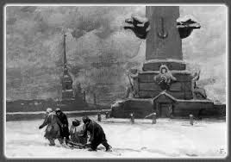
В каком году началась Блокада Ленинграда?
8 сентября 1941

Slide 3
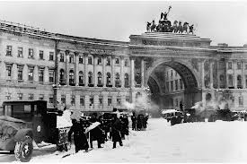
Сколько дней продолжалась Блокада?
900 дней

Slide 4
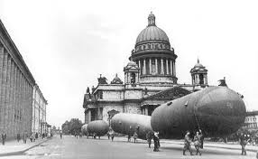
Какую военную технику выпускал Кировский завод в годы войны?
ТАНКИ

Slide 5
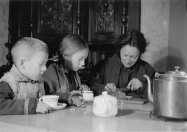
Что стало главной проблемой осажденного Ленинграда?
ГОЛОД

Slide 6
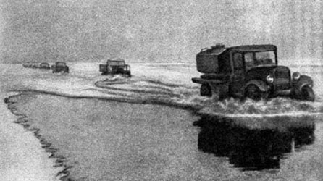
Соберите картинку и расскажите , что на ней изображено
Дорога жизни

Slide 7
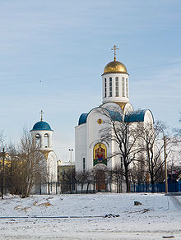
Успенская церковь на Малой Охте построена на месте старого кладбища, на котором во время блокады Ленинграда хоронили людей, умерших от голода. Церковь строилась на пожертвования горожан, и в ее стенах находятся 8 тысяч кирпичей. А что написано на этих кирпичах?
Имена людей, погибших во время блокады

Slide 8
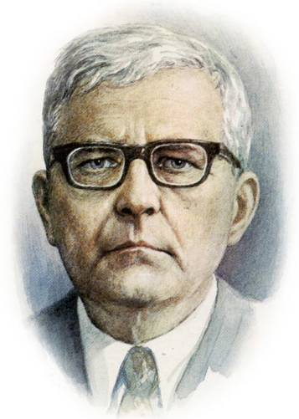
Кто написал это музыкальное произведение, посвященное Ленинграду?
Дмитрий Шостакович

Slide 9
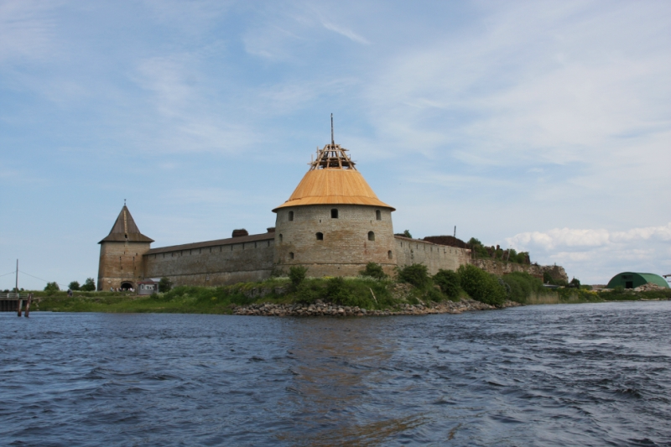
Составьте название города в Ленинградской области, с захвата которого началась Блокада?
Шлиссельбург

Slide 10
В каком году Блокада была окончательно снята?
27 января 1944

Slide 11
Изобразите один из памятников, посвященный Блокаде, который был упомянут в фильме

